Slide 1

Визуализация
Давайте разберемся как подобрать и оформить визуальные элементы для нашего отчета
Notes:
Иллюстрацию меняем на релевантную теме урока!

Slide 2
Что будет на уроке сегодня
Содержание
Базовые элементы отчета
Подбор цветов
Визуальные элементы
Популярные визуальные элементы и правила их оформления
Линейчатые диаграммы
Круговая диаграмма и кольцевой график
Карты, таблицы и матрицы
Сложные для восприятия элементы
Notes:
Посоветуйся с методистом как лучше провести знакомство с аудиторией. Вопросы могут меняться. Стандартный слайд знакомства. Не меняем его, меняем текст в нем и иллюстрации (если нужно)

Slide 3
Базовые элементы
оформления отчета

Slide 4
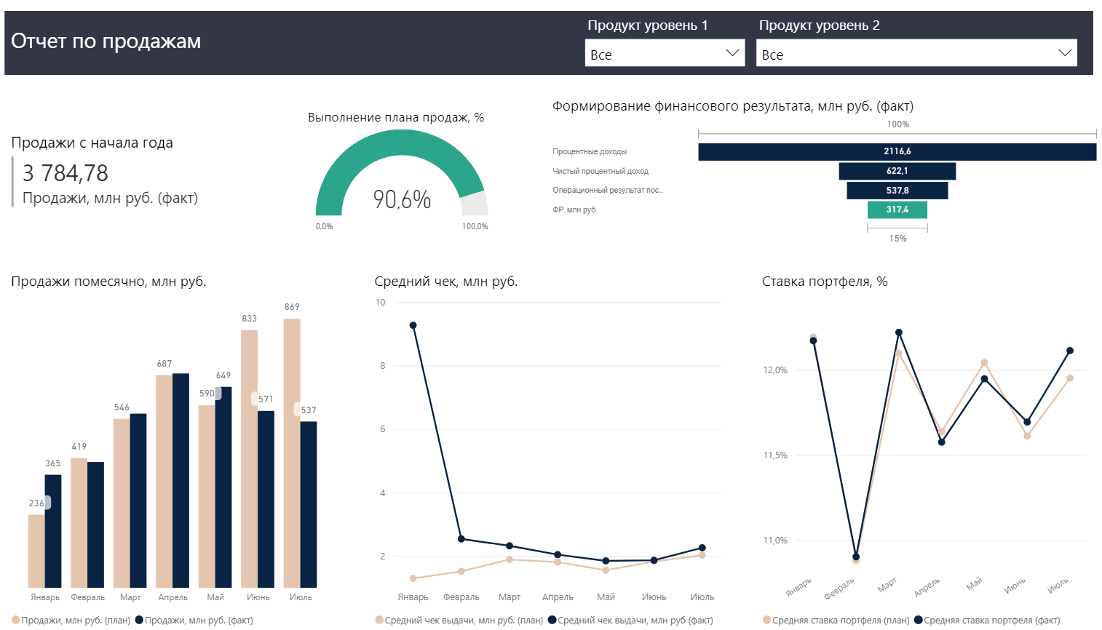

Основные элементы
Базовые элементы оформления дашборда
Заголовок
Фильтры
Для начала нам необходимо определить как оформить заголовок и определить расположение фильтров - выделить отдельно место для того, чтобы расположить все фильтры.

Slide 5
ФИЛЬТРЫ

Slide 6
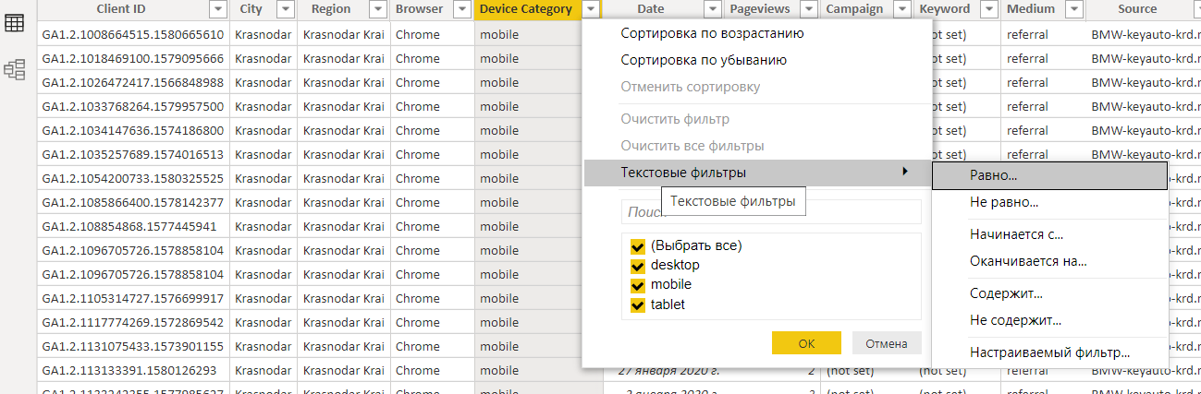
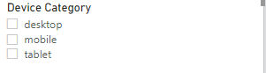
Выберите Срез на панели «‎Визуализация»:
Выберите нужные данные.
Измените размер визуализации и формат: список, выпадающий список, между, до или после.
Фильтры
Предположим, что вам необходимо оставлять в дашборде только данные с определенный ограничением, в этом помогут фильтры. Работает аналогично фильтру в Excel, только в визуальном слое:

Slide 7
Подбор цветов для дашборда

Slide 8
Формат цвета
Подбор цветов для дашбордов
В Power BI используется 6-значный код
Чёрный = 000000
Белый = FFFFFF
Фиолетовый = 6B007B
Также Power BI поддерживает RGB формат.
Определить код цвета можно по ссылке

Slide 9
Какие есть варианты
Подбор цветов для дашбордов
Брендбук - у крупных компаний есть отдельная документация, которая регламентирует цветовую гамму и оформление элементов
Субъективное ощущение прекрасного от руководителя
Ваш выбор - тут главное уметь защитить свой выбор

Slide 10

Ищите наборы цветов через профильные сайты
Подбор цветов для дашбордов

Slide 11
Правила оформления
Подбор цветов для дашбордов
Определите два ключевых цвета и один вспомогательный и не меняйте их порядок
Подберите красивый зелёный и красный для хороших и плохих показателей
Выдерживайте единую цветовую концепцию
Избегайте цветастости и оттенков с плохими ассоциациями: жёлтый, коричневый и т.д.

Slide 12
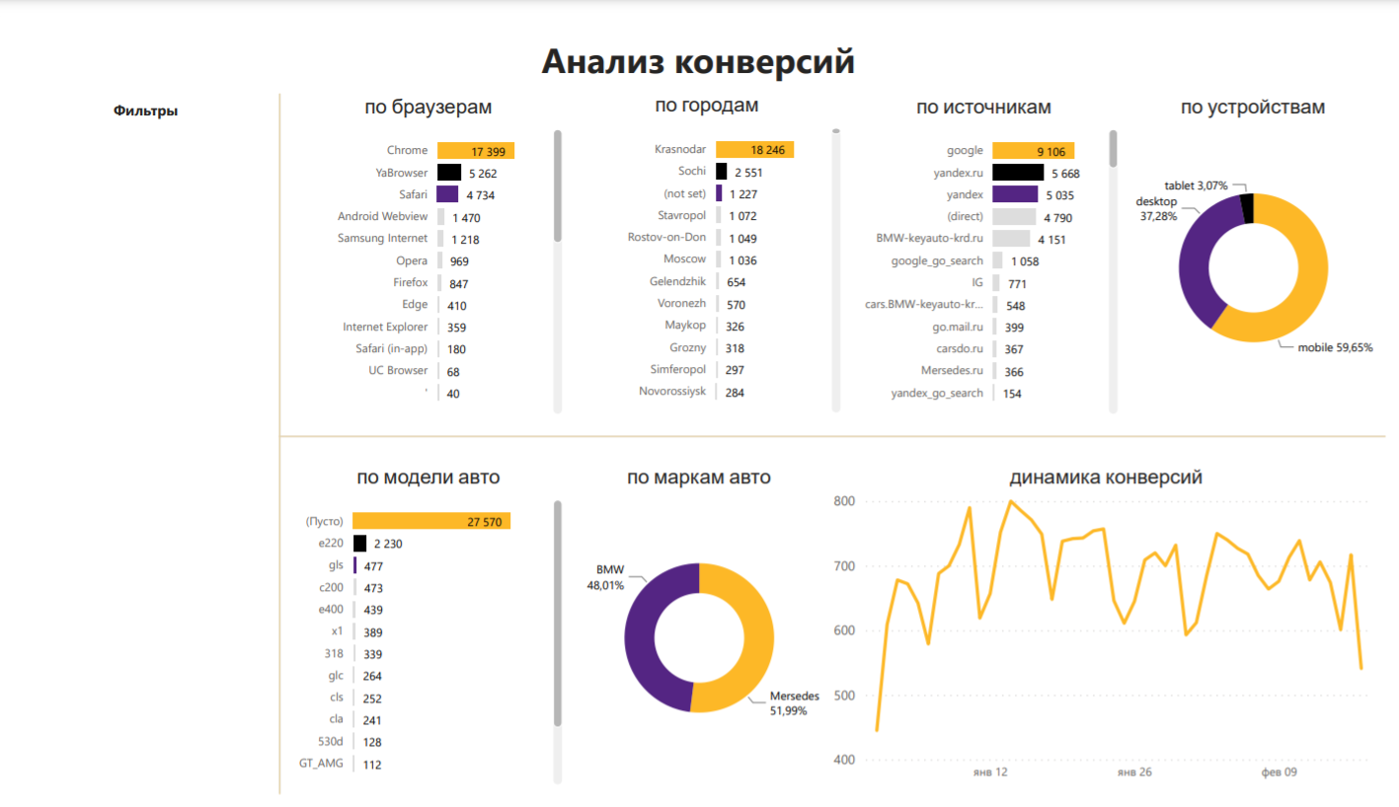
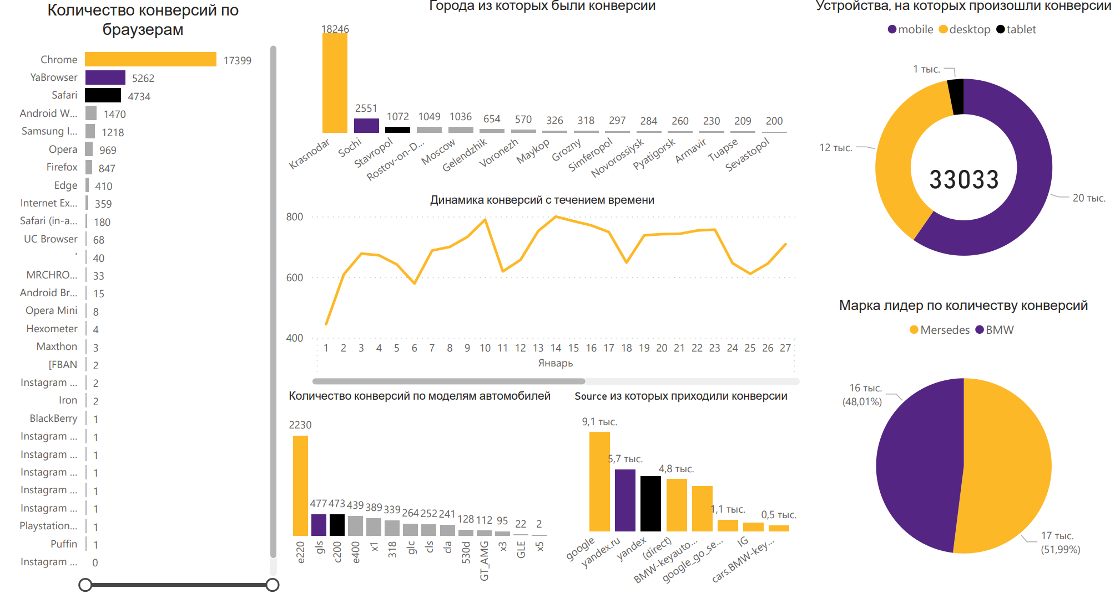
Правила оформления
Подбор цветов для дашбордов
Интерактив: выберете какой из вариантов дашборда лучше оформлен:
1
2

Slide 13
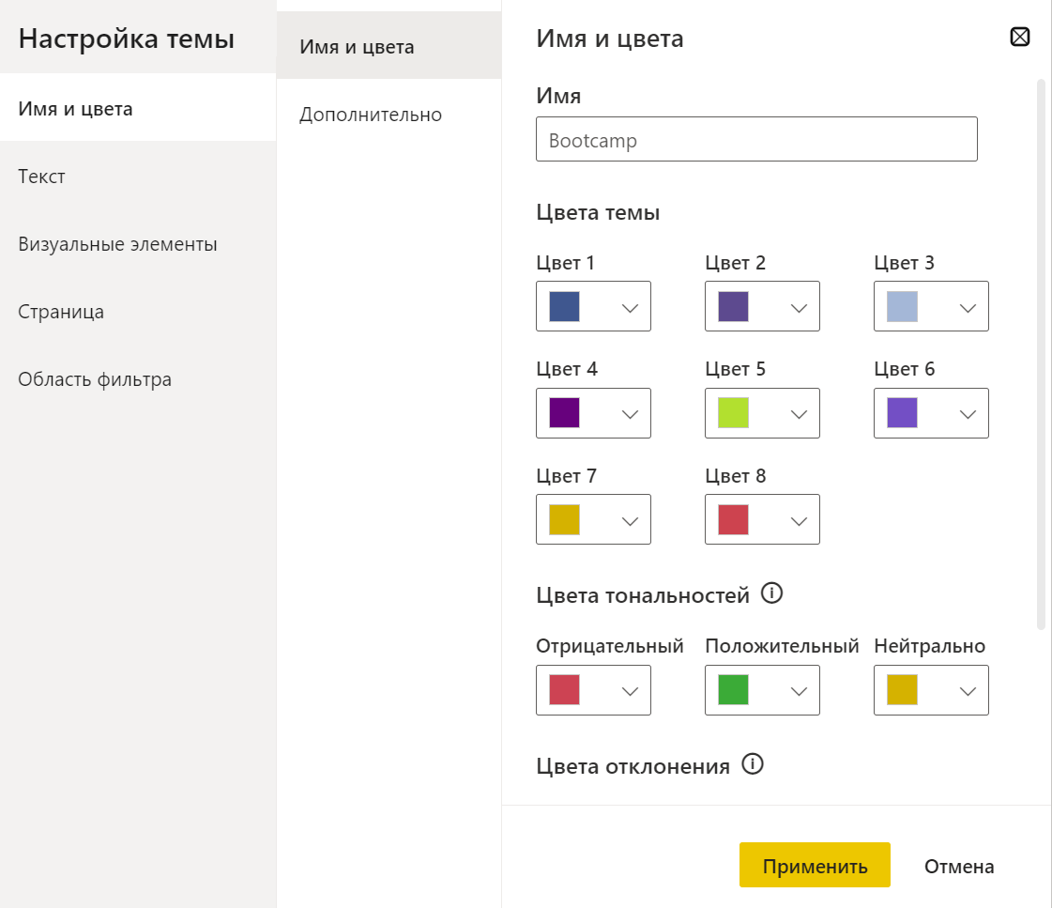
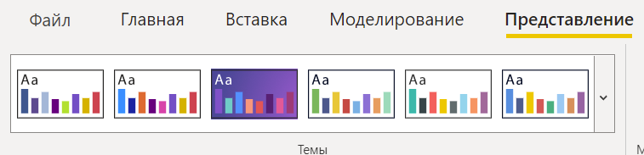
Настройка темы
Подбор цветов для дашбордов
Мы можем преднастроить цвета, шрифты и оформление визуальных элементов.

Slide 14
Визуальные элементы

Slide 15
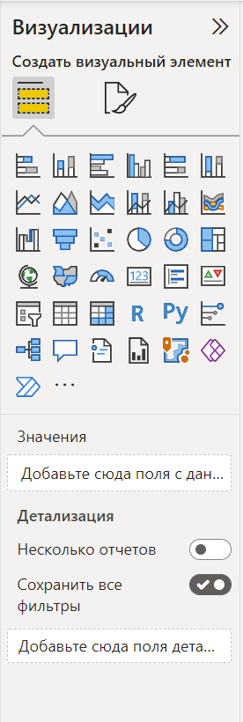
Визуальные элементы
Визуальные элементы
Визуальный элемент — это графическое представление данных модели.
В Power BI Desktop предоставляется широкий выбор типов визуальных элементов:
диаграммы с областями;
линейчатые диаграммы;
гистограммы;
карточки;
кольцевые диаграммы;
круговые диаграммы;
графики;
карты;
таблицы;
срезы.

Slide 16
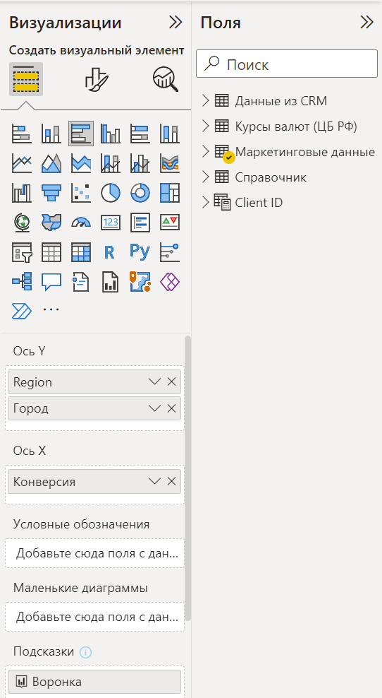
Как создать визуальный элемент
Визуальные элементы
Для создания или изменения визуального элемента необходимо:
Выбрать тип элемента на панели Визуализация.
Выбрать данные для отображения на панели Поля. Для этого достаточно перетащить нужную строку из панели Поля в необходимую область панели Визуализация, например, в «Ось», «Значения» или «Условные обозначения».

Slide 17
Популярные визуальные элементы и правила их оформления

Slide 18
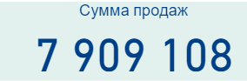
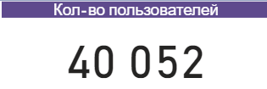
Карточка
Общие правила по выбору визуального элемента
Показывает 1 цифру, самый простой визуальный элемент. Нужен для отображения ключевых показателей в дашборде и располагается вверху отчета. Например в виде карточки можно отображать выручку или количество продаж.

Slide 19
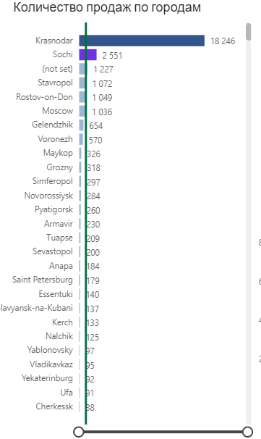
Линейчатая диаграмма с группировкой
Общие правила по выбору визуального элемента
Один из ключевых и часто используемых визуальных элементов.
Подходит для случаев, когда необходимо вывести длинный список показателей с разбивкой.

Slide 20
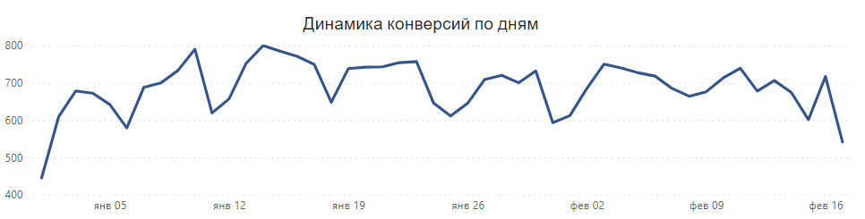
График
Общие правила по выбору визуального элемента
Один из ключевых и часто используемых визуальных элементов.
Чаще всего используется для отображения динамики какого-то показателя во времени.

Slide 21
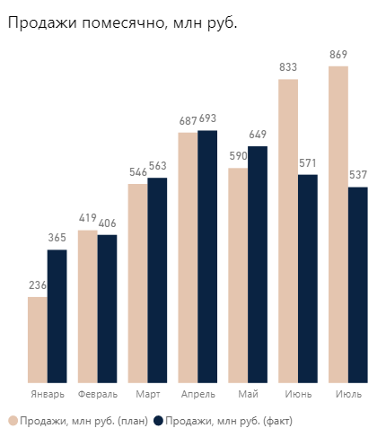
Гистограмма с группировкой
Общие правила по выбору визуального элемента
Часто используется для план-факт анализа.

Slide 22
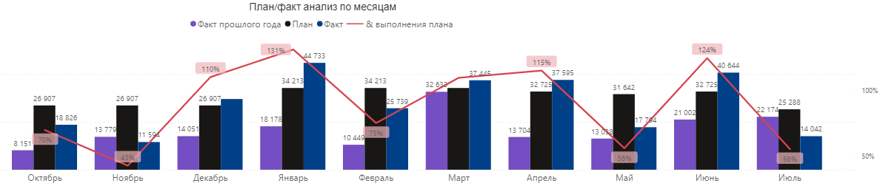
График и гистограмма с группировкой
Общие правила по выбору визуального элемента
Техническое оформление всех линейчатых диаграмм и гистограмм очень похоже.
Данный визуальный элемент подходит когда нам нужно отобразить динамику многих параметров в разном формате, например, когда что-то в процентах, а что-то в числах.

Slide 23
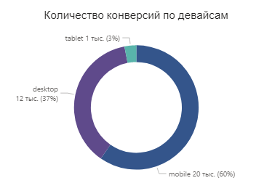
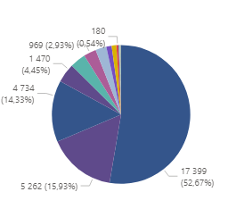
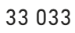
Круговая диаграмма или кольцевой график
Общие правила по выбору визуального элемента
Лучше всего подходит, когда мало значений. В идеале — 2-3, либо когда 2-3 доминируют, а остальные значения суммарно показывают малый процент.
Переоценённая диаграмма: её часто используют не по назначению, когда отображают слишком много показателей, как в примере круговой диаграммы ниже.

Slide 24
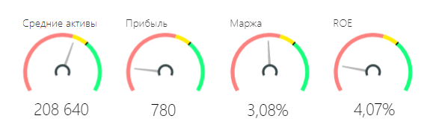
Датчик
Общие правила по выбору визуального элемента
Показывает зону нахождения параметра. Мы задаем 2 или 3 зоны - красную, желтую и зеленую и в зависимости от того, в какой зоне находится параметр, туда и указывает стрелка датчика.

Slide 25
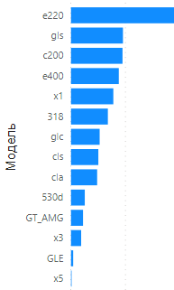
Правила оформления визуального элемента
Общие правила по выбору визуального элемента
Никакого вертикального текста
Надписи на осях делать не следует
Заголовок лучше переписать самостоятельно. Текст сделать крупнее и выровнять
Название легенды не требуется
Разбивайте тысячи пробелами через «формат»:

Slide 26
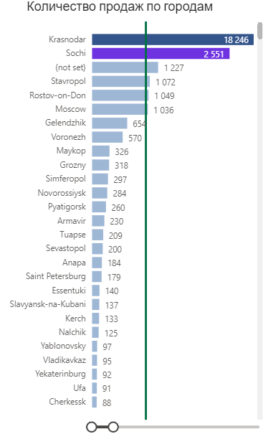
Хороший пример
Общие правила по выбору визуального элемента
По заголовку понятно, чему посвящен элемент
Цветовая гамма выбрана верно
Есть ползунок масштабирования
Метки данных расставлены и понятны. Нет округления
Нет подписей осей
Первые два значения выделены корпоративным цветом для фокуса внимания

Slide 27
Частые проблемы и ошибки
Общие правила по выбору визуального элемента
Нет ползунка для линейчатых диаграмм - не позволяет приближать маленькие значения
Формат чисел: нет разделителя тысяч
Нет меток данных и масштабирование до «тыс.»
Остаются подписи осей
Не правильный визуальный элемент

Slide 28
Карты

Slide 29
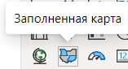
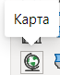
Виды карт
Карты
Заполненная карта
Обычная карта
Карты отображают параметры по географическим объектам - городам, регионам.
Нужно быть аккуратным с названиями географических объектов, например, если Ленинградска Область писать, как ЛО, то объект будет найден не в России.

Slide 30
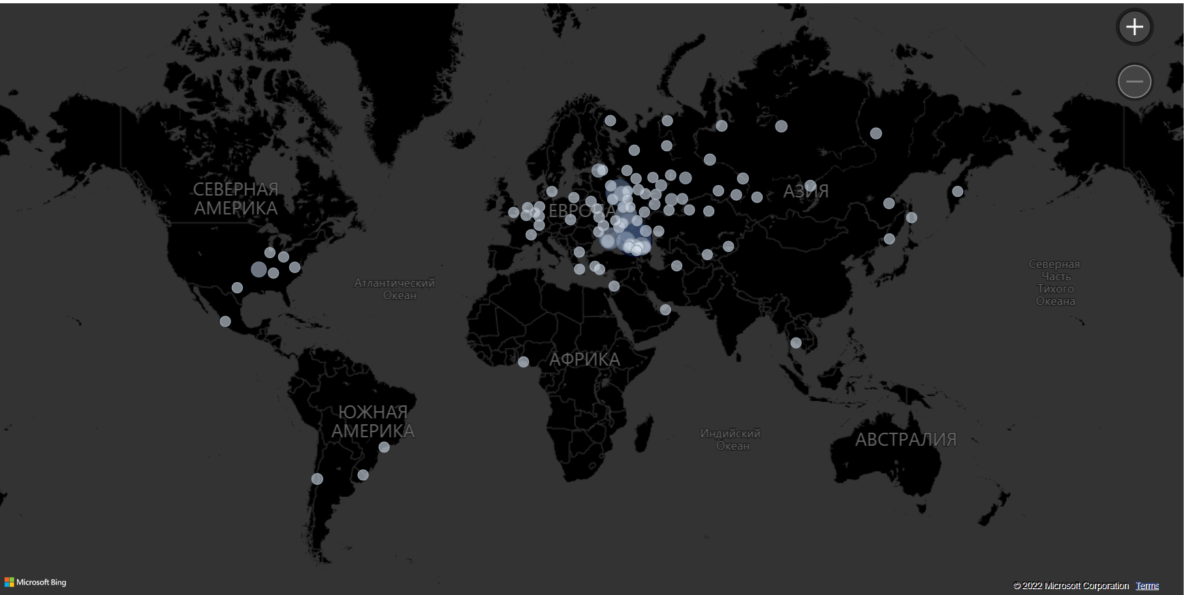
Карта
Карты
На примере карты отображены продажи по городам, чем больше продаж, тем больше круг.

Slide 31
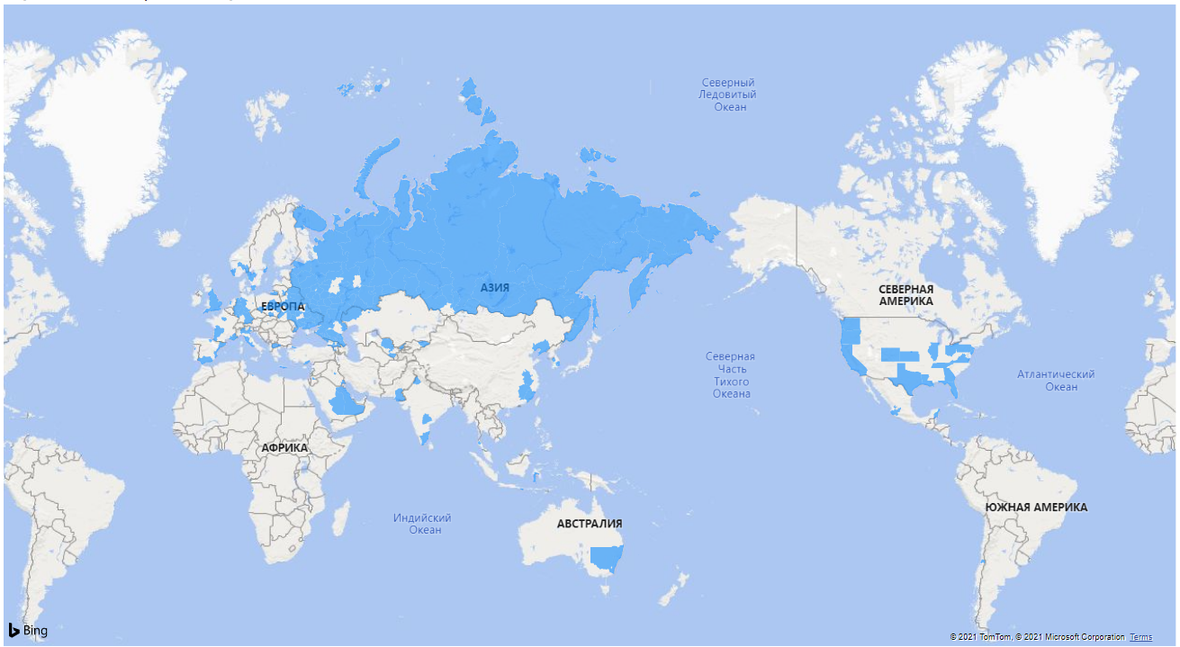
Заполненная карта
Карты
Заполненная карта отличается от обычное тем, что на ней географические объекты выделяются не точкой, а границами объекта.

Slide 32

ArcGIS Maps for Power BI

Slide 33
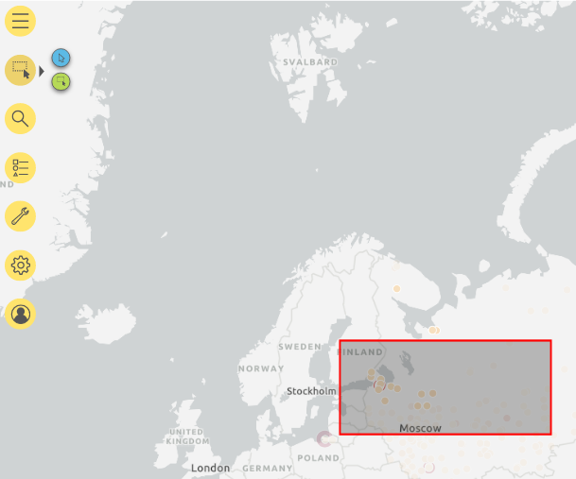
Возможность выделить элементы на карте
ArcGIS Maps for Power BI
Удобный функционал для выделение городов определенного региона.

Slide 34
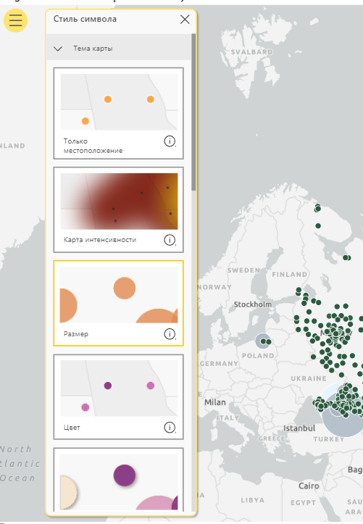
Функция Layers
ArcGIS Maps for Power BI
Позволяет создавать глубокую логику отображения точек: раскраску, цвета, тепловые карты.
Этот функционал помогает понять плотность параметра по гео.

Slide 35
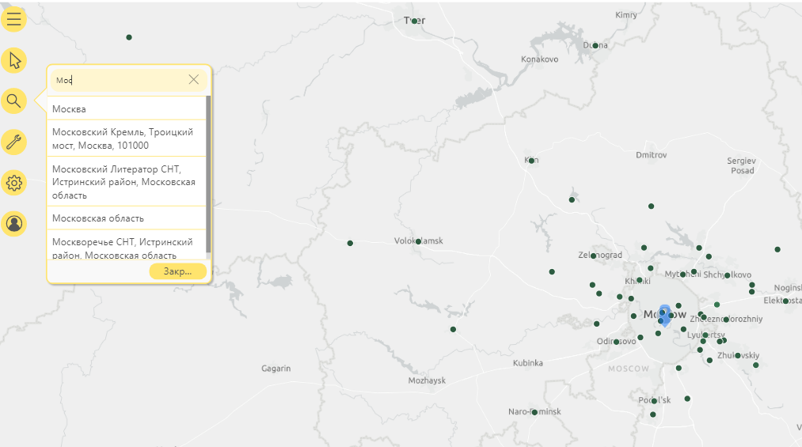
Можно искать объект через поиск
ArcGIS Maps for Power BI

Slide 36
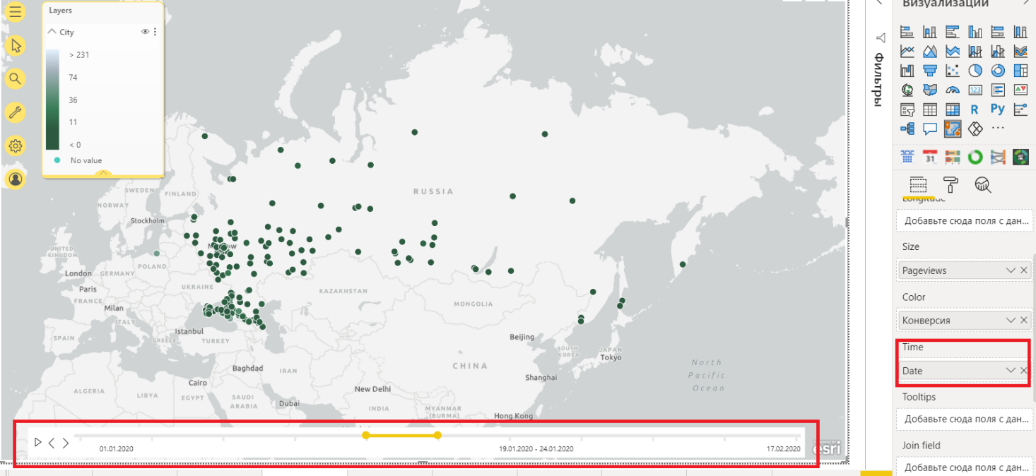
Изменение в динамике
ArcGIS Maps for Power BI
Можно добавить данные по периодам и запускать динамику изменений внизу.
Помогает понять динамику изменения показателей по гео.

Slide 37
Таблицы и матрицы

Slide 38
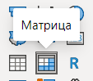
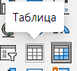
Типы
Матрица: по умолчанию лучше
Обычные таблицы
Таблицы и матрицы позволяют отображать большое количество параметров и полезны в случаях, когда на одном элементе нужно одновременно отобразить много данных.

Slide 39
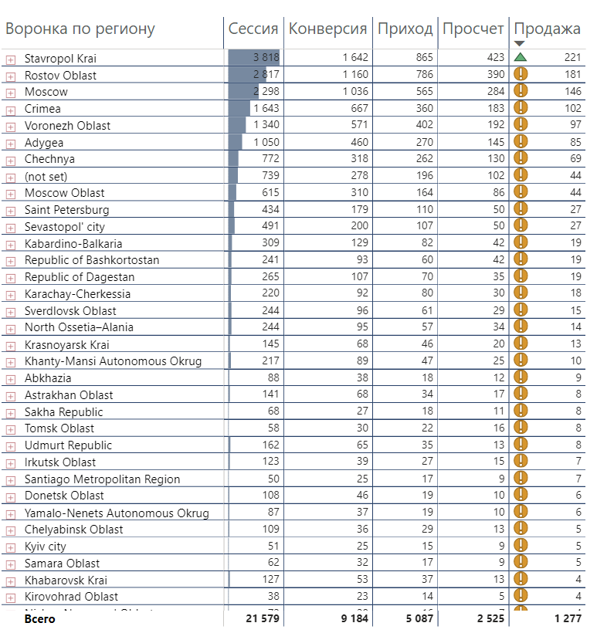
Матрицы
Матрица умеет все тоже самое, что и таблица, только в дополнение в матрице можно управлять столбцами и делать вложенные строки.

Slide 40
Воронка продаж

Slide 41
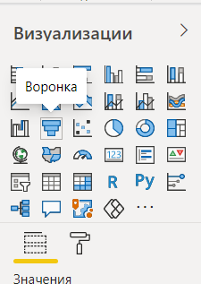
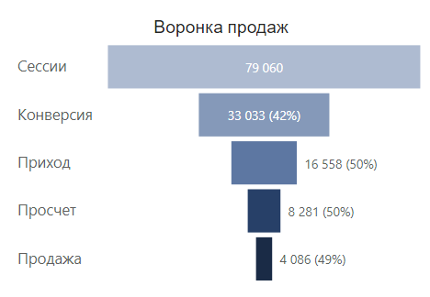
Показывает разные стадии процесса продажи
Воронка продаж
Воронка помогает отобразить разные этапы одного процесса: воронка продаж, выплавка железа и прочие.

Slide 42
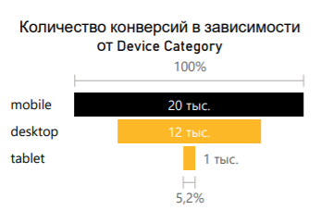
Пример неправильного использования элемента,
искажающее данные
Воронка продаж

Slide 43
Сложные для восприятия элементы

Slide 44
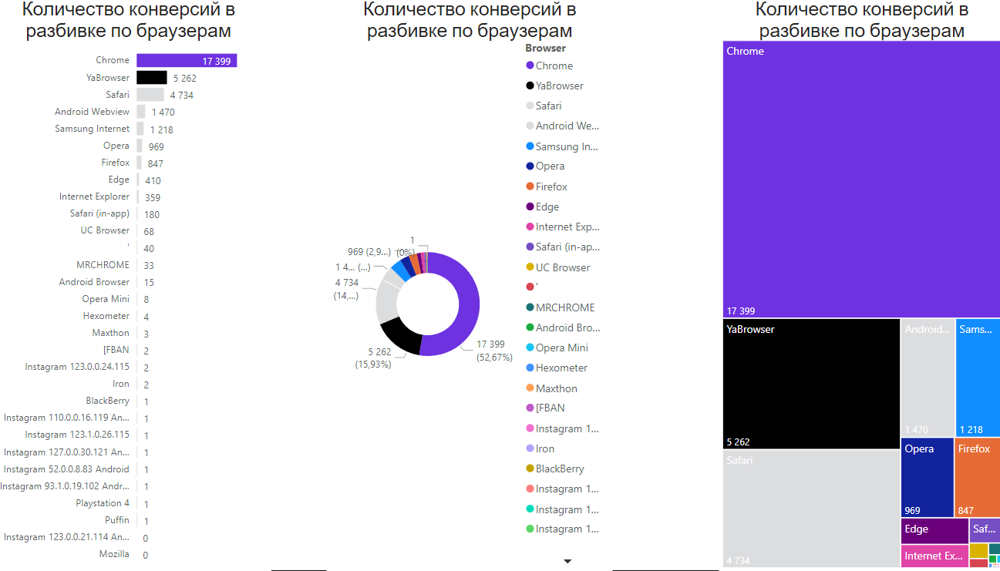
Одни и те же данные можно отобразить:
Сложные для восприятия диаграммы

Slide 45
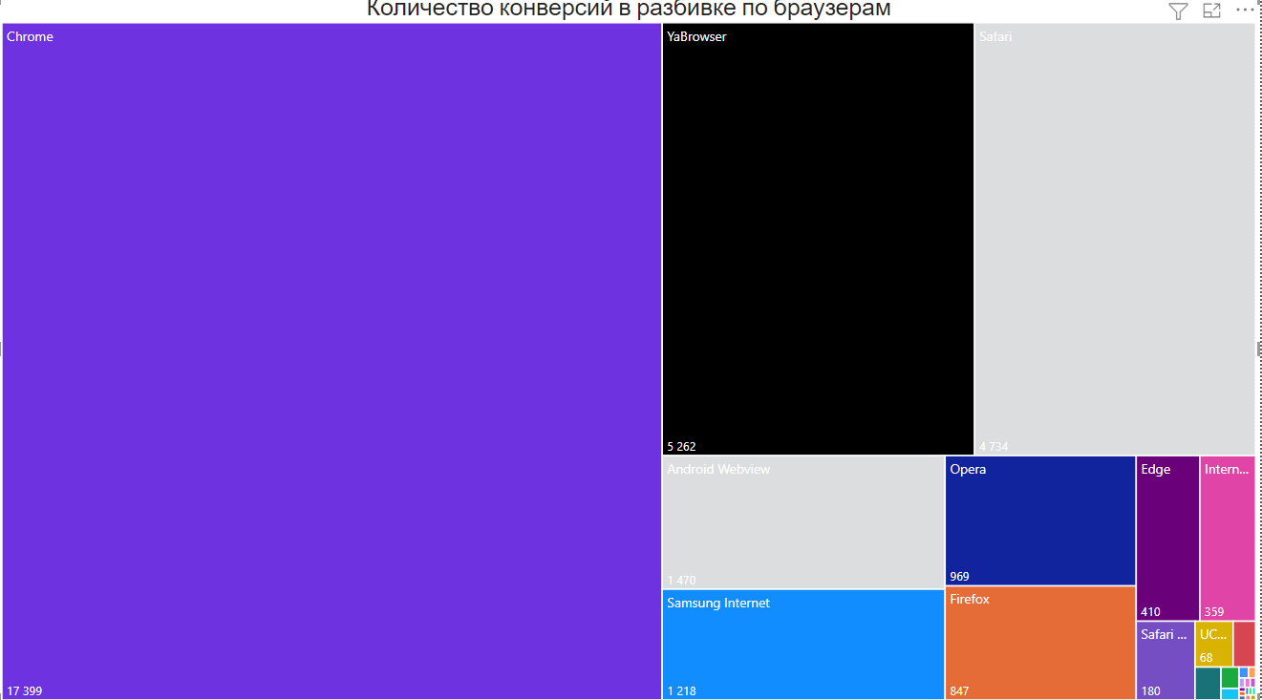
Диаграмма дерева
Сложные для восприятия диаграммы

Slide 46

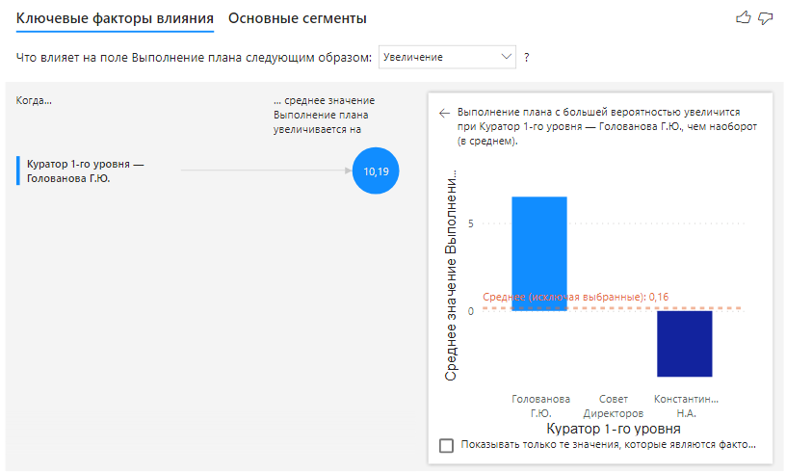
Ключевые факторы влияния
Сложные для восприятия диаграммы
Помогает понять какие показатели влияют на интересующие нас метрики.
Может пригодиться для анализа текучки сотрудников.
Работает на больших данных.
Рассчитывает факторы влияния на основе искусственного интеллекта.

Slide 47
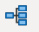
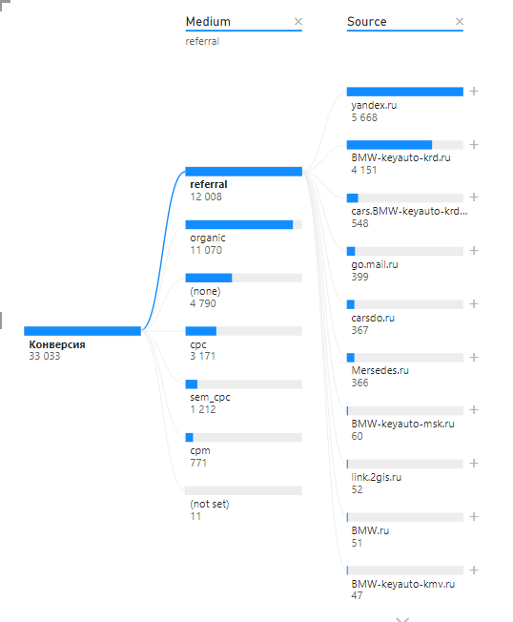
Дерево декомпозиции
Сложные для восприятия диаграммы
Помогает сделать декомпозицию данных: какой фактор и куда перетекает.
Работает на больших данных.
Рассчитывает факторы влияния на основе искусственного интеллекта.

Slide 48
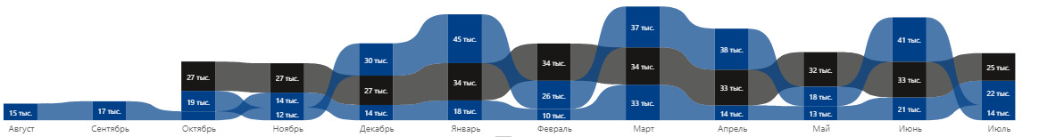
Ленточная диаграмма
Сложные для восприятия диаграммы
Линейчатые и гистограммы гораздо понятнее.

Slide 49
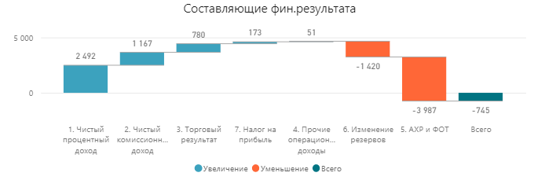
Каскадная диаграмма
Сложные для восприятия диаграммы
Хорошо подходит для отчета о прибылях и убытках.

Slide 50
Практика: перейдем в интерфейс Power BI

Slide 51
Notes:
Стандартный слайд. Не меняем его совсем. Но всегда используем в конце презентации.

